Slide 1
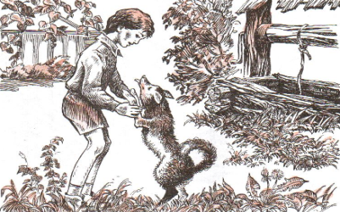
Урок чтения в 5 классе
Здравствуйте, ребята!

Slide 2

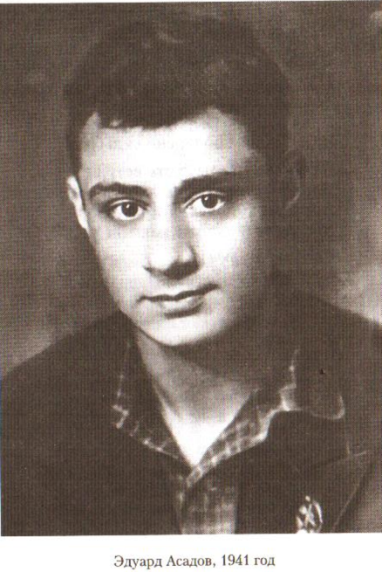
… Взгляд
у юноши
прямой и открытый,
полный доверия к людям,
ко всему
прекрасному в мире …

Slide 3

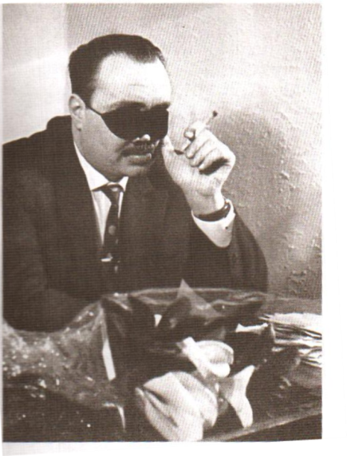
… он знаменитый
поэт,
автор 50 книг,
любимейший поэт
миллионов
читателей

Slide 4

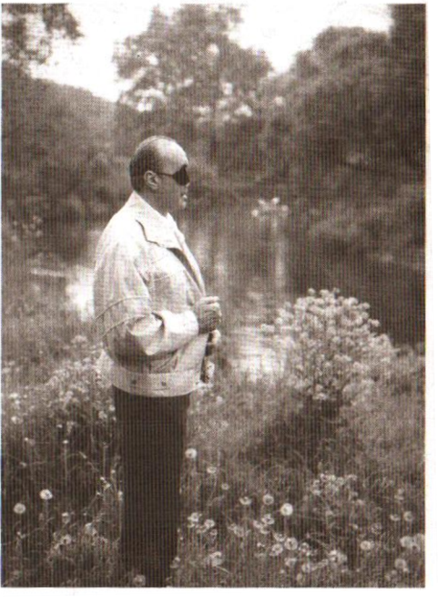
Человек,
лишенный зрения,
намного острее
чувствует
связь с природой…
Свои ощущения
он передал
другим людям
в стихах …

Slide 5
Эдуард Асадов
Тема урока:
Стихотворение « Дачники »

Slide 6
Кто такие дачники?
Что такое дача?

Slide 7

По каким приметам вы узнаёте, что
действие происходит летом?

Slide 8
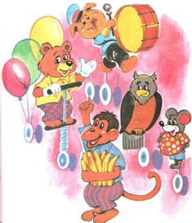
Какие слова и выражения
помогают понять,
что здесь говорится
о радости,о весёлой жизни?

Slide 9



Что доставляет
детям
наибольшую радость?

Slide 10

Весело
Грустно
Бодро
Радостно
медленно
С тоской в голосе

Slide 11


Бодро
Весело
Радостно

Slide 12
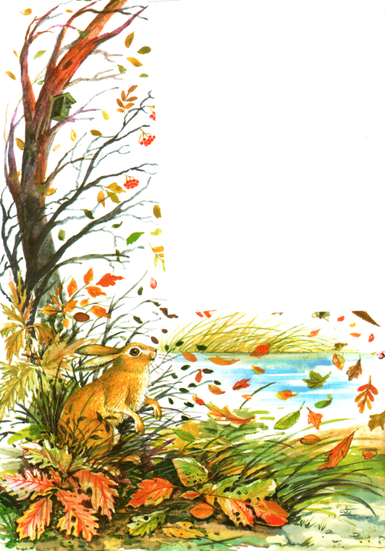


Slide 13
РАССТАВИМ УДАРЕНИЯ
Воя Скулит
Кружит Кинутым
Нахохлившись Нынче
Засыпают С тою же верой...
Сопя Саван
Чихают Что там
Вороньё Не мало

Slide 14
Хлопья седые

Slide 15
Машины чихают
АП-П-ЧХИ !

Slide 16
С глаз долой

Slide 17
Нынче
Саван

Slide 18
Наидите строчки
в тексте,
в которых
описывается
осенняя погода.

Slide 19

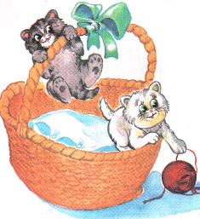
Что стало с животными,
с которыми дети
забавлялись летом?

Slide 20
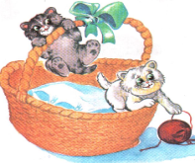

какие строчки
вызывают у вас
чувство жалости
и сочувствия
к брошенным животным?

Slide 21

Брошенное зверьё
Дарят детям
Бесстыдно лгать
Блестят глаза
Кинутые животные
Добрые люди

Slide 22
Брошенное зверьё
Дарят детям
Бесстыдно лгать
Блестят глаза
Кинутые животные
Добрые люди

Slide 23
ИГРАЮТ С ЖИВОТНЫМИ
заботятся о них
Нет, право же, что там ни говори,
А добрых людей на земле немало!
Любят зверей
дарят подарки

Slide 24

ОСТАВЛЯЮТ
Не заботятся
Конечно же, что там ни говори,
А «добрых» людей на земле немало!
не жалеют
бросают

Slide 25

Молодцы!
Спасибо за урок!

Slide 26
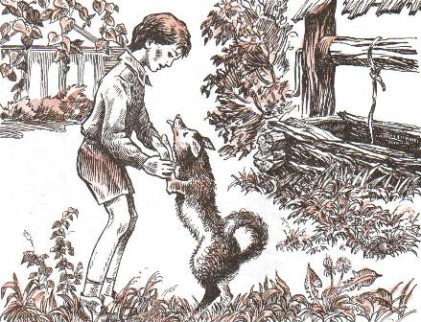
Будьте
добрыми
и
человечными!

